Slide 1


机器学习实验课课程安排
基于SVM进行分类预测

Slide 2
时间安排：
共三次课，每次课4个小时
实验要求：
通过给定数据，使用支持向量机算法（SVM）实现分类预测，具体为：
筛选变量（如：行程起始点与结束点、时间等），进行数据预处理（如：处理缺失值、异常值、归一化/标准化数据）
使用SVM算法实现对华盛顿共享单车用户类型（会员/散户）的分类预测（注：要求使用给定数据集，并且使用python进行数据处理）
训练和预测的数据比例为：80%：20%，给出明确的实验准确度验证过程
此外根据数据集中的其他变量进行进一步分析，探索不同因素对用户类型的影响强度，期待有新的发现，并完成报告

Slide 3
实验报告内容：
实验问题，实验目标，数据介绍（需要文字介绍，并辅助配合时间、空间、多因素分布等图表），实验方法（统一要求使用支持向量机算法（SVM），并且要将算法流程及公式、数据处理流程、实验验证流程、完整写入方法章节、并配有实验流程图与算法流程图），实验结果（需要标注参数设置，预测准确度等），实验结果分析（支持有多图表的实验结果，分析不同因素对实验结果的重要性等，有趣的发现额外加分）

Slide 4
实验数据集说明：
数据集：Capital Bikeshare公布的华盛顿都会区的共享单车轨迹数据，包括2025年1月到12月的共享单车数据。
本实验无需使用全部原始数据。为保证样本规模适中且具有时间代表性，可从连续 12 个月的数据中按月进行抽样。每个月可采用随机抽样或规则抽样的方式选取一定数量的样本，并在实验报告中明确说明最终选取的数据总量、每个月的样本数量、抽样规则以及样本在 12 个月中的分布情况。
需要注意的是，原始数据中不同类别的样本分布存在不平衡问题。因此，在数据选取过程中，应尽量采用分层抽样策略，即在每个月内分别按照不同类别进行抽取，使正负样本或不同用户类型的样本数量尽可能均衡以避免模型训练过程中过度偏向样本量较大的类别。

Slide 5
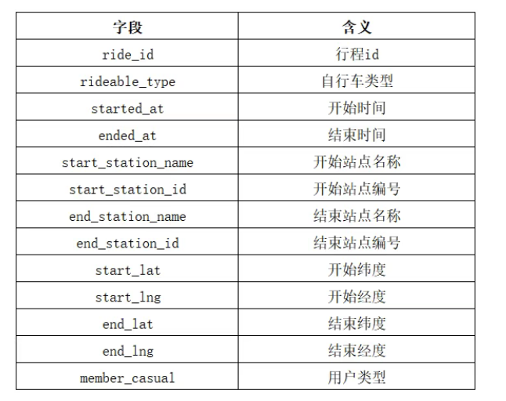
实验数据集说明：

Slide 6
其他要求：
正文不少于 3500 字，建议 4000 字左右。
评分标准：
模型准确度（40%），实验报告完成质量（40%），代码完整性可读性（20%）
截止时间：最后一次实验课结束
迟交规则：每超过24小时，扣 10%分数，直到扣完为止
禁止抄袭，如发现抄袭，抄与被抄均记0分

